Slide 1
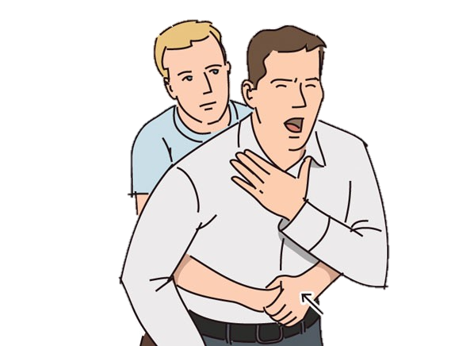
השתנקות וחנק מגוף זר

Slide 2
השתנקות וחנק מגוף זר
השתנקות: גוף זר אשר נתקע בדרכי האוויר ואינו מאפשר כניסת אוויר לקנה הנשימה או יציאת האויר משם, וכתוצאה מכך הוא משבש את תהליך הנשימה התקין. דבר העלול לגרום לפגיעה בחמצון המח ואף למוות.
אוכלוסיות בסיכון: תינוקות וילדים קטנים, קשישים, חולים עם בעיות בליעה (ניוון שרירים, חולים לאחר שבץ מוחי), אלכוהוליסטים ונרקומנים (עקב דיכוי של רפלקסים).
מניעה: באמצעות הרחקה מחפצים קטנים, להימנע ממאכלים עגולים קטנים וקשים (זיתים, מסטיקים עגולים, פיצוחים), חיתוך נכון של מזון (בצורה אורכית ולא בצורת טבעות), הימנעות מאכילה תוך כדי משחק או תוך כדי ריצה והימנעות מדיבור תוך כדי אכילה.

Slide 3
השתנקות וחנק מגוף זר
השתנקות במבוגר:
יש להבדיל בין מקרה של השתנקות קלה (חסימה חלקית) הגורמת להפרעה קלה בנשימה, ולרוב היא חולפת מעצמה לבדה, לבין השתנקות משמעותית, הגורמת לקשיי נשימה חמורים עד דום נשימה
השתנקות קלה: חסימה חלקית של דרכי האוויר- אך עדיין מתאפשר מעבר חלקי של אוויר
סימנים: החולה משתעל שיעול יעיל, הוא מסוגל לדבר, הוא נושם.
טיפול: במקרה הזה, כל התערבות חיצונית, עלולה להחמיר את מצבו של האדם, ולכן יש לעודד את החולה לשיעול במטרה לפלוט את הגוף הזר החוצה. כל עוד השיעול יעיל, אנו לא נבצע התערבות חיצונית. אך אם חלה החמרה במצבו, יש לטפל בו כבהשתנקות משמעותית.

Slide 4
השתנקות וחנק מגוף זר
השתנקות משמעותית: חסימה חלקית או חסימה מלאה עם מעבר אוויר מועט ביותר או ללא מעבר של אוויר. המצב גורם להפרעה קשה בנשימה.
סימנים: הנחנק אוחז בצוואר, צבע הפנים שלו מאדים ואח"כ מכחיל, שיעול לא יעיל, אין קולות נשימה, ירידה מהירה ברמת ההכרה.
סכנות: חנק - מוות.
יש לאבחן אם האדם עודנו בהכרה, או שמא הכרתו אבדה.
טיפול: בהכרה: 1. הרגעה ועידוד לשיעול
2. סריקה בפה + גריפה באמצעות 2 אצבעות (רק אם רואים את הגוף הזר).
3. היימליך (לחיצות ברום הבטן) כ 10-6 עד יציאת הגוף הזר.
וחוזר חלילה עד יציאת הגוף הזר או עד לאובדן ההכרה !

Slide 5
השתנקות וחנק מגוף זר
לנשים בהריון:
דחיקת חזה על הסטרנום (עצם החזה) פנימה (כתחליף ללחיצות על הבטן) כנגד הקיר או בישיבה על כיסא
לאנשים שמנים או נכים יש לבצע לחיצות ברום הבטן כאשר המטופל שוכב וראשו מוטה לצד.
ניתן לעשות היימליך לעצמך כאשר אין אנשים בסביבתך:
נסו להשתעל את האובייקט החוצה
בחרו רהיט קשה בגובה המותן בערך, מעליו תוכלו להתכופף (כיסא, שולחן או דלפק יעשו את העבודה)
הניחו את יד ימין בצורת אגרוף על שריר הבטן, מעל הטבור, הניחו את יד שמעל מעליה.
התכופפו בעוצמה על הרהיט שבחרתם, כשהיד שלכם מפרידה בינו לבין הבטן.

Slide 6
השתנקות וחנק מגוף זר
במחוסר הכרה:1. פתיחת פה + סילוק הפרשות (גריפה)
2. ניסיון הנשמה חזק (נכשל)
3. שיפור הטיית ראש (לא פתר)
מסקנה: נראה שמדובר בגוף זר.
מחוסר הכרה + לא נושם
החייאה לפי CAB
יש לבצע החייאה רגילה, לפני כל הנשמה יש לבצע סריקה מהירה של חלל הפה לאיתור הגוף הזר. ההנשמות בשילוב העיסויים מסייעות להוצאת הגוף הזר או להכנסת הגוף הזר לאחת מהריאות, ובכך מתאפשר מעבר אוויר לריאה השנייה.

Slide 7
השתנקות וחנק מגוף זר
סילוק גוף זר - תינוק
מה אסור לעשות:
אין לנסות להוציא גוף זר שאינו נראה לעין, כיוון שפעולה זו עלולה לדחוק את הגוף הזר עמוק יותר אל תוך הקנה ולהחמיר את הפגיעה.
אין לדחוף אצבעות לתוך פיו של החולה- הדבר עלול לגרום לשריטות בחלל הפה ולדימומים.
השתנקות קלה: אין לבצע התערבות חיצונית, יש להושיב את התינוק (במקרה שהוא שוכב) ולעודד שיעול. אם חלה החמרה במצבו, יש לטפל בו כבהשתנקות משמעותית.

Slide 8
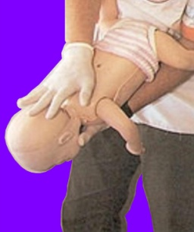
השתנקות וחנק מגוף זר
סילוק גוף זר - תינוק
השתנקות משמעותית:
בהכרה:
1. מבט לחלל הפה+ ניסיון גריפה עדין. (אסור לנסות להוציא גוף זר שאינו נראה)
2. הפיכת התינוק עם ראשו כלפי מטה תוך תמיכה על אמת המטפל ומתן 10-5 טפיחות בין השכמות
3. בדיקת חלל הפה- במקרה שהגוף הזר נראה לעין- ניסיון גריפה עדין באמצעות הזרת
4. במקרה שהגוף הזר עדיין לא יצא- ביצוע 5 לחיצות חזה (באותו מיקום כמו במהלך החייאה)
יש לחזור על שלבים אלו עד ליציאת הגוף הזר או עד שהתינוק מאבד הכרה
מחוסר הכרה: יש לבצע החייאה רגילה - לפני כל הנשמה יש לבצע סריקה מהירה של חלל הפה לאיתור הגוף הזר. ההנשמות בשילוב העיסויים מסייעות להוצאת הגוף הזר החוצה או לחילופין להכנסת הגוף הזר לאחת מהריאות, ובכך לאפשר מעבר אוויר לריאה השנייה.

